Slide 1

MODULO
CONTABILIDAD FINANCIERA
"Aprende, Aplica y Avanza."

Slide 2


¿Qué es la contabilidad?
La contabilidad es una disciplina que permite registrar, clasificar, resumir e interpretar las operaciones económicas y financieras de una entidad con el fin de proporcionar información útil para la toma de decisiones.

Slide 3
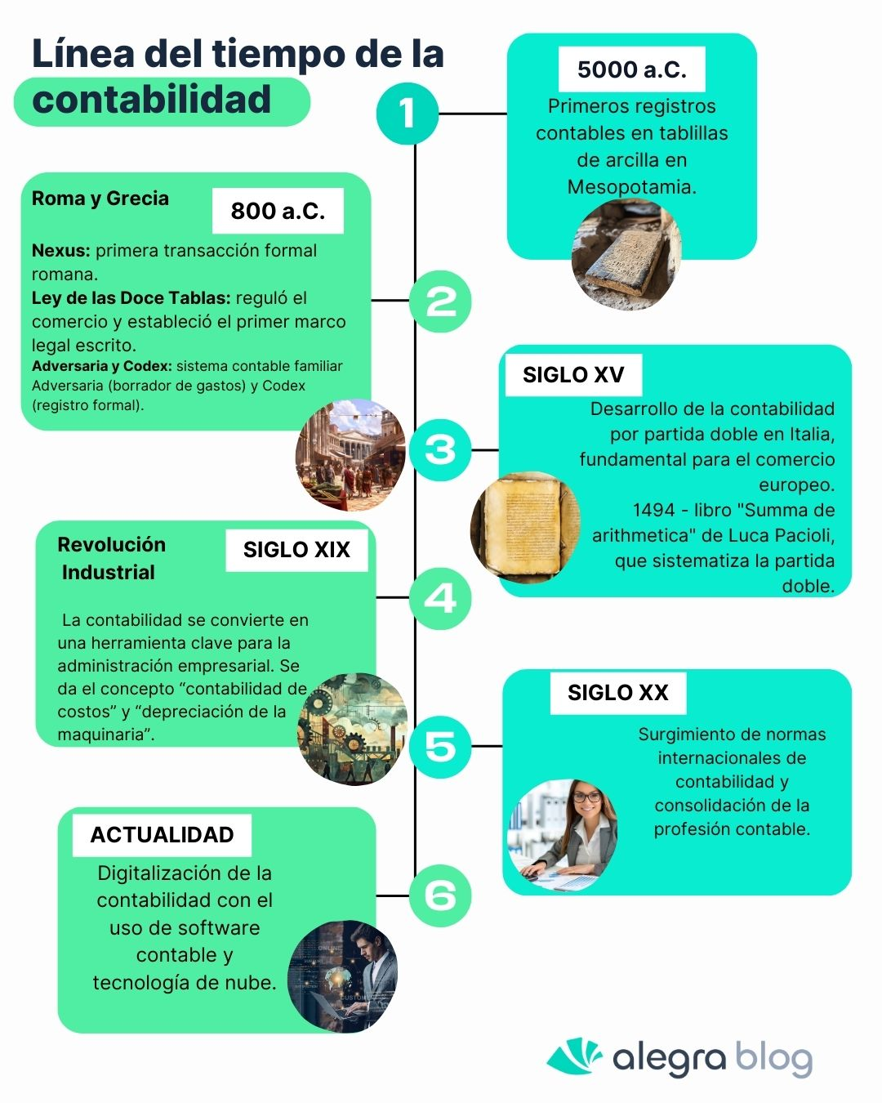
Historia y Evolución de la Contabilidad

Slide 4

Importancia y objetivos de la contabilidad
La contabilidad es fundamental para la administración y gestión eficiente de cualquier entidad, ya que proporciona información financiera clave para la toma de decisiones. Entre los más importantes se encuentran:
Registrar las transacciones económicas: Permite llevar un control de los ingresos, egresos, activos y pasivos.
Proporcionar información financiera confiable: Para evaluar la situación económica y financiera de la empresa.
Cumplir con las obligaciones fiscales: Permite la elaboración de declaraciones fiscales basadas en la información contable.
Ayudar en la toma de decisiones: Facilita la planificación y control financiero.
Evaluación del desempeño financiero: Permite analizar la rentabilidad y solvencia de la empresa.

Slide 5
Tipos de Contabilidad
Contabilidad Financiera: Se centra en la preparación de estados financieros para usuarios externos.
Contabilidad Administrativa:
Proporciona información para la toma de decisiones internas.
Contabilidad Fiscal: Permite cumplir con las obligaciones tributarias.
Contabilidad de Costos: Analiza los costos de producción para la toma de decisiones sobre precios y rentabilidad.

Slide 6

Usuarios de la información contable
Se clasifican en dos grandes grupos:
Usuarios internos:
Personas dentro de la organización que necesitan información para la gestión y control de la empresa, como los gerentes, directivos y empleados.
Usuarios externos:
Entidades o individuos fuera de la organización que requieren información para evaluar la situación financiera de la empresa, como inversionistas, bancos, proveedores, clientes y entidades gubernamentales.

Slide 7
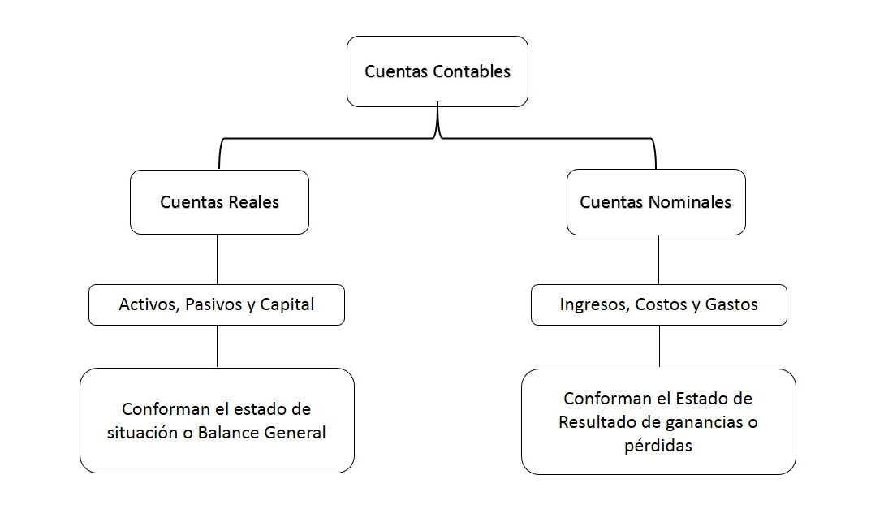
Clasificación de las Cuentas Contable

Slide 8
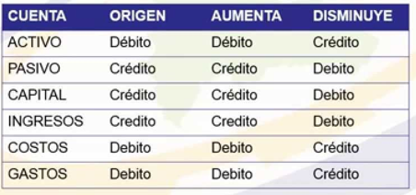

Origen de las Cuentas
Hace referencia a la naturaleza o procedencia de las cuentas contables, clasificándose en cuentas de activo, pasivo, patrimonio, ingresos, costos y gastos, según el tipo de operación que representan en la empresa.

Slide 9
Principio de Partida Doble
El Principio de Partida Doble es la base del sistema contable actual y establece que cada transacción afecta al menos dos cuentas, asegurando que el balance de una empresa se mantenga equilibrado.
Este principio fue formalizado en 1494 por Luca Pacioli, un fraile y matemático italiano, en su obra Summa de Arithmetica, Geometria, Proportioni et Proportionalità. Pacioli no inventó la partida doble, pero sí documentó el método usado por comerciantes venecianos.

Slide 10
Ejemplo práctico
Cuenta | Debito | Credito
Equipo de oficina | $5,000
Caja general |  | $5,000
Si una empresa compra un equipo de oficina por $5.000.00, el cual fue pagado en efectivo:

Slide 11
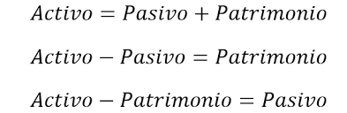
Activos, Pasivos y Patrimonio
La contabilidad se basa en la ecuación fundamental de (Activo = Pasivo + Patrimonio), que refleja la estructura financiera de una empresa.
Activos
Los activos representan los recursos que posee una empresa y que le generan beneficios económicos futuros.
Clasificación de los activos
Activos Corrientes:
  Caja y Bancos
  Cuentas por Cobrar
  Inventarios
Activos No Corrientes:
  Propiedades, planta y equipo
  Inversiones a largo plazo
  Intangibles (patentes, marcas registradas)

Slide 12
Pasivos
Los pasivos representan las obligaciones que la empresa tiene con terceros.
Clasificación de los pasivos
Pasivos Corrientes:
  Proveedores
  Impuestos por pagar
  Salarios por pagar
Pasivos No Corrientes:
  Préstamos a largo plazo
  Los Bonos emitidos
Patrimonio:
El patrimonio es la diferencia entre los activos y pasivos de la empresa.
"El patrimonio representante la participación residual en los activos de la entidad después de deducir los pasivos".

Slide 13
Ciclo Contable
Es el proceso mediante el cual una empresa registra, organiza y presenta su información financiera.
Este ciclo permite llevar un control adecuado de las operaciones económicas y generar los estados financieros que servirán para la toma de decisiones.

Slide 14
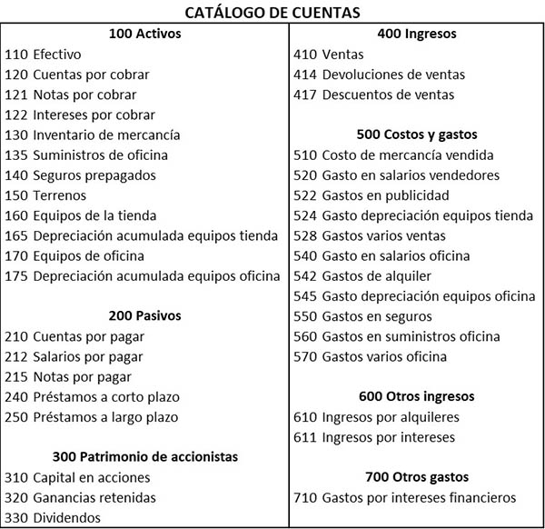
Catálogo de Cuentas
Es la lista organizada y codificada de todas las cuentas que utiliza una empresa para registrar sus operaciones contables.
Permite una clasificación sistemática, facilitando el registro, control y elaboración de estados financieros.

Slide 15
Registro de Operaciones
¿Qué operaciones se deben registrar?
• Compras y ventas de bienes o servicios
• Los Pagos a proveedores o empleados
• Cobros de clientes
• Préstamos adquiridos o pagos de deudas
• Gastos administrativos, operativos y financieros
Es el primer paso del ciclo contable y consiste en anotar cada transacción financiera realizada por la empresa

Slide 16
Pasos para registrar de una operación contable:
De Identificación: Se analiza la naturaleza de la transacción y las cuentas contables que se verán afectadas.
Clasificación: Se determinación de si la operación afecta activos, pasivos, ingresos o gastos.
Registro en el Libro Diario: Se documenta la transacción aplicando la partida doble (cada débito tiene su crédito correspondiente).
Traslado al Libro Mayor: Se agrupan todas las transacciones de cada cuenta en un solo lugar para facilitar la consulta y el análisis.
Balanza de comprobación: Se resumen los saldos debito y crédito para validarlo.

Slide 17
. Libros Contables: Diario y mayor General
El Libro Diario es donde se registran todas las transacciones económicas de la empresa en orden cronológico.
Se anota cada operación aplicando el principio de partida doble.
Permite llevar un control detallado de cada movimiento financiero.
Facilitar la organización y posterior traslado al Libro mayor.
El Libro Mayor General es donde se agrupan todas las cuentas contables de la empresa, organizando la información por cuenta individual.
Permite visualizar la evolución de cada cuenta a lo largo del período contable.
Facilitar el cálculo de saldos finales.
Es la base para la elaboración de la Balanza de Comprobación.

Slide 18
Balanza de Comprobación
Es un documento que se elabora a partir de los saldos del Libro Mayor. Su objetivo es verificar que la suma de los débitos sea igual a la suma de los créditos, asegurando que los registros contables estén correctamente equilibrados.
Características:
✔️ Se elabora antes de los ajustes contables.
✔️ Muestra los saldos de todas las cuentas de la empresa.
✔️ Permite detectar errores en los registros contables.

Slide 19
Concepto de Ajustes y Cierre Contable
Al finalizar el período contable, se realizan ajustes y el cierre contable para garantizar que la información financiera refleje la realidad económica de la empresa.
Los ajustes contables, Son correcciones que se realizan para incluir ingresos y gastos que no han sido registrados o que deben modificarse.
Ejemplo:
Amortizaciones
Depreciaciones
Ajuste de Inventarios

Slide 20
Cierre Contable
El es el proceso mediante el cual se finalizan los registros de un período para iniciar uno nuevo.
Pasos del Cierre Contable:
1- Cierre de cuentas de ingresos y gastos: Se trasladan a la cuenta de Resultados.
2- Determinación de la utilidad o pérdida: Se cálculo la diferencia entre ingresos y gastos.
3- Cierre de la cuenta de resultados: Se transfiere al patrimonio.

Slide 21
El ciclo contable es un proceso fundamental que permite a las empresas organizar y controlar sus finanzas. Dominar estos conceptos es esencial para garantizar una correcta toma de decisiones en el ámbito empresarial.

Slide 22


